Slide 1
Государственное бюджетное учреждение дополнительного образования
Центр дополнительного образования «ЭкоМир» Липецкой области
Дополнительная общеобразовательная общеразвивающая программа
естественнонаучной направленности
«Путешествие в мир генетики»
Тема: Принципы селекции
Возраст учащихся: 14-16 лет
Срок реализации: 1 год
Группа 1
18.05.2020
18:10-18:50 19:00-19:40
Составитель:
Негуляев Евгений Владимирович,
педагог дополнительного образования
г. Липецк, 2020

Slide 2
Основы селекции. 2 часть

Slide 3
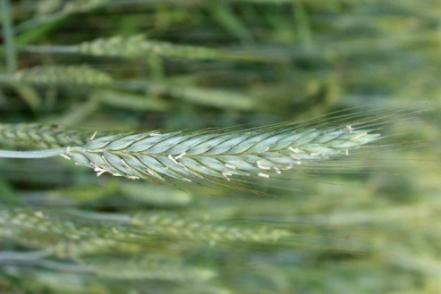
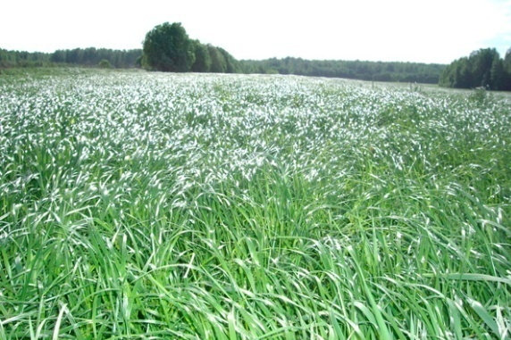
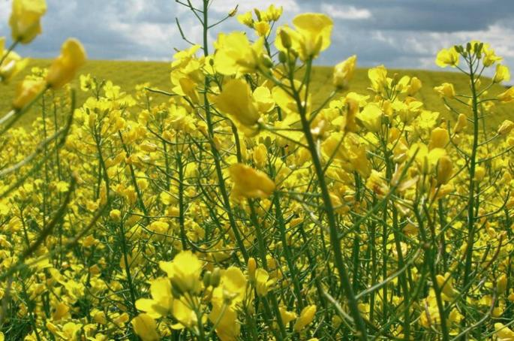
Синтез и ресинтез видов
5.
Создание генетическим путем новых форм, не существующих в природе, называется синтезом видов
Тритикале – гибрид ржи и пшеницы
Фестулолиум – гибрид овсяницы и райграса
Перко – гибрид сурепицы и китайской капусты
А также:
Мали – гибрид рапса и кормовой капусты
Рапс репчатый – гибрид пекинской капусты и кочанной
Рапс головчатый – гибрид кочанной капусты и сурепицы

Slide 4
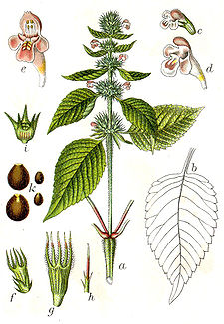
5. Синтез и ресинтез видов
Восстановление родословной существующих видов экспериментальным путем называется ресинтезом видов
Впервые возможность ресинтеза видов была показана А. Мюнтцингом в начале 30-х годов ХХ века при восстановлении родословной пикульника (Galeopsis). Известно несколько видов этого рода, и среди них G. tetrahit (2n = 32), G. speciosa (2n = 16), G. pubescens (2n = 16).
А. Мюнтцинг скрестил G. speciosa и G. pubescens, но гибриды F₁ между ними оказались почти бесплодными. В F₂ было лишь одно растение, которое оказалось триплоидом (2n = 24). Это растение повторно опылили пыльцой G. pubescens. Полученные семена дали нормально плодовитые растения, очень похожие на G. tetrahit и имеющие одинаковое с ним число хромосом. Этот искусственный аллополиплоид, легко скрещивающийся с естественным G. tetrahit, был назван G. pseudotetrahit.
Ресинтез проведен в роде пшениц, овса, табака, хлопчатника, сливы, земляники, полиплоидных видов рода капуст и других культур.

Slide 5
Соматическая гибридизация
6.
Отдаленная гибридизация половым путем не всегда удается. В этом случае можно применять гибридизацию соматических клеток или парасексуальную гибридизацию, что основано на сходстве многих путей метаболизма и молекулярных структур у разных организмов и универсальности их клеточного строения
Технология соматической гибридизации
1
выделение протопластов (у растений)
2
слияние протопластов,
3
селекция гибридных клеток
4
регенерация растений

Slide 6
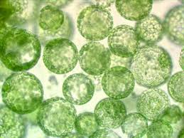
6. Соматическая гибридизация
Технология соматической гибридизации
Выделение протопластов проводят ферментативным путем, что позволяет удалить у клеток целлюлозную оболочку
Слияние протопластов происходит под действием вирусов и химических веществ. В настоящее время разработана методика электрослияния
Протопласты

Slide 7
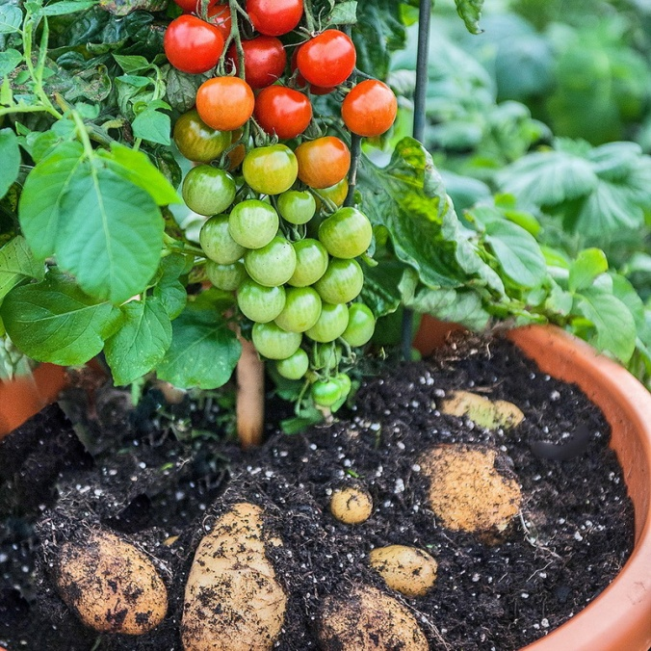
6. Соматическая гибридизация
Селекция гибридных клеток и регенерация растений
Селекцию гибридных клеток и регенерацию растений проводят на искусственных питательных средах с добавлением соответствующих ферментов или фитотоксинов
В этом случае необходима механическая изоляция гибридных клеток. Для облегчения данной процедуры в 1978 г. был разработан метод микрокапельной культуры
Путем соматической гибридизации получены гибриды картофеля и томата, капусты и турнепса, арабидопсиса и турнепса, культурного и дикого картофеля и ряда декоративных растений
Отдаленные гибриды, полученные путем соматической гибридизации не всегда способны к нормальному морфогенезу и оказываются стерильными. Чем дальше отстоят в систематическом отношении скрещиваемые формы, тем больше усиливается стерильность

Slide 8
6. Соматическая гибридизация
Селекция гибридных клеток и регенерация у животных
Соматическую гибридизацию применяют для получения отдаленных гибридов у животных и человека для картирования генов
Первые гибридные клетки были получены при слиянии клеток разных линий мышей (внутривидовые гибриды). Межвидовые гибриды получены между клетками человека и мыши, мыши и хомячка, мыши и цыпленка
Клетки животных помещают на искусственные питательные среды, добавляют специфические химические вещества (например, полиэтиленгликоль) или инактивированные вирусы (например, вирус Сендай)
При этом происходит слияние плазматических мембран клеток и образуется клетка с двумя ядрами – дикарион
Далее ядра сливаются, образуется клетка с хромосомами обоих родителей – синкарион
Синкарионы переносят для пролиферации на селективные питательные среды. При первых делениях клетки происходит потеря хромосом одного из видов. Клеточная линия, хромосомы которой утрачиваются после слияния, называется донорной, другая – реципиентной

Slide 9
Полиплоидия
7.
Возникновение полиплоидов
Первые шаги по экспериментальному получению полиплоидов были сделаны профессором Московского университета И.И. Герасимовым. В 1889 г. путем температурных воздействий он получил у водоросли спирогиры клетки с удвоенной массой ядерного вещества. Им же были апробированы для получения таких клеток хлороформ, эфир, хлоралгидрат.
В 1916 г. Г. Винклер, изучая прививки паслена на томат, обнаружил в местах соединения привоя и подвоя клетки с увеличенным набором хромосом. Ученый назвал это явление полиплоидией (от греч. poly – многократный и plooseidos – вид).
Интерес к полиплоидии еще больше возрос в 40-х годах XX в., когда американские исследователи А. Блексли и О. Эвери провели успешные опыты по обработке семян и растений колхицином с целью получения полиплоидов и разработали основные способы удвоения числа хромосом в клетках растений.

Slide 10
7. Полиплоидия
Классификация полиплоидов
Эуплоиды (собственно полиплоиды) – формы с кратным изменением основного числа хромосом
Анеуплоиды – формы с измененным числом хромосом, некратным гаплоидному
Ортоплоиды – сбалансирован-ные
2n – ди-,
4n-тетра-,
6n-гексаплоиды
Анортоплоиды – несбалансиро-ванные
n- гаплоиды,
3n-триплоиды, 5n-пентаплоиды
Автополиплоиды (автоплоиды) – получены полиплоидизацией набора хромосом одного вида
Аллополиплоиды (аллоплоиды)) - получены полиплоидизацией наборов хромосом гибрида разных видов

Slide 11
7. Полиплоидия
Способы возникновения полиплоидов
Митотическая полиплоидия
Мейотическая полиплоидия
Зиготическая полиплоидия
Для этого процесса характерно увеличение числа хромосом, кратное диплоидному набору зиготы
В случае митотической полиплоидии клетки будут полиплоидными только в той части организма, которая разовьется из исходной полиплоидной клетки
Возникновение полиплоидных зигот вследствие слияния нередуцированных гамет, а также нередуцированных гамет с нормальными
Полиплоидизация происходит при первом делении зиготы

Slide 12
7. Полиплоидия
Полиплоидные ряды
Основное число хромосом (Х) – это наименьшее гаплоидное число в полиплоидном ряду
Увеличение основного числа хромосом в несколько раз ведет к появлению полиплоидного ряда внутри вида, рода или семейства
Наиболее часто полиплоиды встречаются у мхов, папоротников, покрытосеменных растений, особенно многолетних травянистых, в меньшей степени у однолетних и древесных. У голосеменных растений полиплоиды редки
В северных широтах и высокогорьях полиплоидных видов больше, чем в южных и на равнинах. По мнению В.В. Сахарова, почти половина важных культурных растений относится к полиплоидам

Slide 13
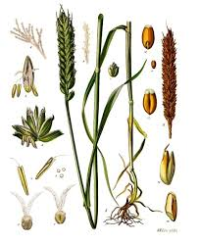
7. Полиплоидия
Полиплоидные ряды
Народная селекция, руководствуясь стремлением отобрать растения с крупными цветками, семенами, плодами, привела к тому, что самые распространенные культурные растения – полиплоиды
Например, род Triticum состоит из нескольких видов, которые разделяются на 3 группы по числу хромосом, свойствам и признакам.
Первая группа – это однозернянки T. monococcum, в соматических клетках которых содержится 14 хромосом.
Вторая группа – пшеницы твердая (T. durum), ветвистая (T. turgidum), польская (T. polonicum) и др. имеют 28 хромосом.
Третья группа – пшеницы компактная (T. compactum), мягкая (T. aestivum), спельта (T. spelta) и др. содержат 42 хромосомы. Если основное число хромосом у пшеницы равно 7 (Х=7), то однозернянки – это диплоидные формы 2n, вторая группа – тетраплоидные 4n, третья – гексаплоидные 6n

Slide 14
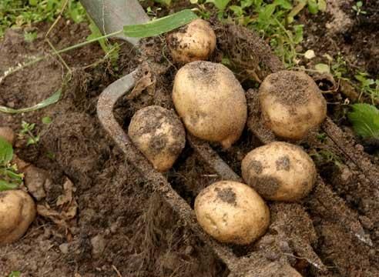
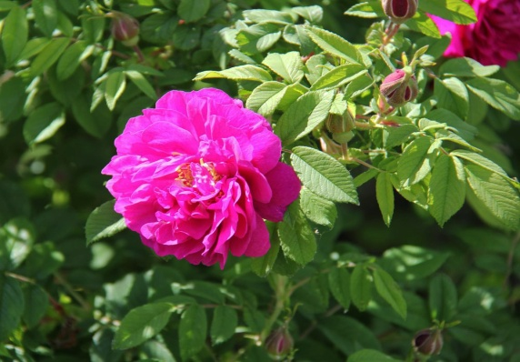
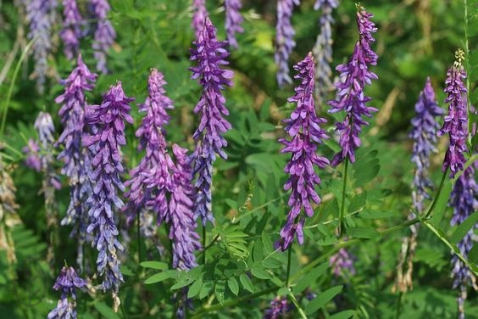
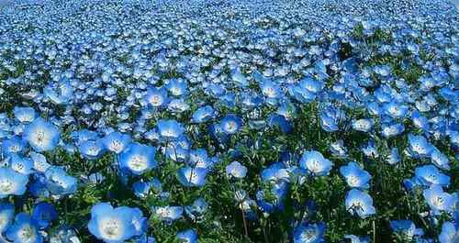
7. Полиплоидия
Полиплоидные ряды
Solanum tuberosum – 24, 36, 48, 60, 72 хр.
(Х = 12)
Род Rosa –
14, 21, 28, 35, 42, 56 хр. (Х = 7)
Vicea –
1 ряд - 12 и 24 хр. Х = 6,
2 ряд - 14 и 28 хр. Х = 7
У одних видов льна основное число хромосом равно 9 (18 и 36-хромосомные), у других – 15 (30 и 60-хромосомные)

Slide 15
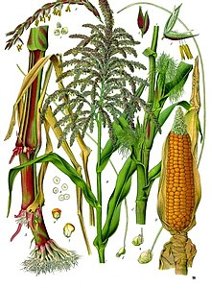
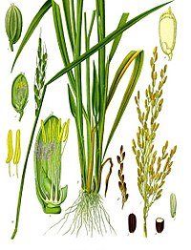
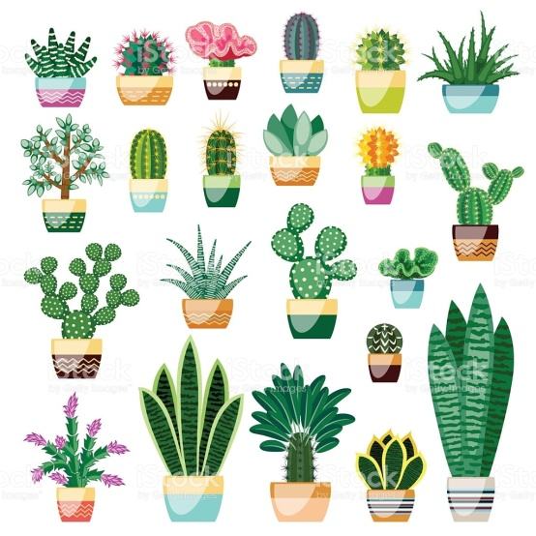
7. Полиплоидия
Полиплоидные ряды
Короткий
(двучленный)
Длинный (многочленный)
кукуруза – 10,20
рис – 24,48
кактусы Х = 11
виды 22 – 264 -хромосомные

Slide 16
6. Полиплоидия
Автополиплоиды (автоплоиды) – организмы, возникающие на основе кратного увеличения основного числа хромосом одного и того же вида
Гаметы у диплоида Аа → А, а
Возможные гаметы автотетраплоида ААаа → АА, аа, ААа, Ааа, Аа, А, а, ААаа
При правильном расхождении хромосом у ААаа образуются гаметы:
1АА : 4 Аа : 1аа
При неправильном расхождении хромосом в отношении 3:1 (ААа и а, Ааа и А) или 4:0 (ААаа и 0) возникают нежизнеспособные гаметы.
Следовательно, нарушение гаметогенеза является причиной пониженной фертильности автотетраплоидов

Slide 17
Моногибридное расщепление в F₂ у автотетраплоида
7. Полиплоидия
 | 1 АА | 4 Аа | 1 аа
1 АА | 1 АААА | 4 АААа | 1 ААаа
4 Аа | 4 АААа | 16 ААаа | 4 Аааа
1 аа | 1 ААаа | 4 Аааа | 1 аааа
В результате полного доминирования все особи, имеющие доминантный ген, фенотипически будут неразличимы и расщепление по фенотипу составит
35 : 1, где только одна часть особей будет полностью рецессивной
При любом увеличении числа хромосом вредные рецессивные гены прикрываются аллелеморфными генами и не могут проявиться
Полиплоиды часто теряют целые хромосомы или сегменты без фенотипического эффекта из-за того, что присутствуют другие хромосомы, несущие одинаковые гены. В результате этого генетический груз вредных мутаций у полиплоидов может быть значительно выше
Из-за нарушений в прохождении мейоза у автополиплоидов в значительной степени возрастает стерильность гамет, особенно при образовании пыльцы
Изменение, происходящие в результате кратного увеличения числа хромосом, могут быть как полезными (увеличение размеров органов, содержания ценных веществ, повышение устойчивости к полеганию и др.), так и нежелательными (снижение плодовитости, позднеспелость, увеличение содержания воды в плодах, пониженная плодовитость и др.)

Slide 18
7. Полиплоидия
Аллополиплоиды (аллоплоиды) возникают при полиплоидизации наборов хромосом гибрида разных видов, т.е. аллоплоиды образуются на основе скрещивания различных видов и, следовательно, объединяют различные геномы
Аллоплоиды
Аллотриплоиды
Сегментные полиплоиды
Аллопентаплоиды
Амфидиплоиды
Сесквиполиплоиды

Slide 19
7. Полиплоидия
Амфидиплоиды – возникают в результате четного увеличения хромосомных наборов межвидового или межродового гибрида
(А х В →АВ – амфигаплоид, ААВВ – амфидиплоид = аллотетраплоид)
Аллотриплоиды – аллоплоиды, имеющие три гаплоидных набора хромосом от разных видов
Аллопентаплоиды – имеют пять гаплоидных наборов хромосом
Сесквиполиплоиды – отдаленные гибриды (аллоплоиды) с полуторным набором геномов разных видов (АВВ, ААВ)
Сегментные полиплоиды – аллоплоиды, содержащие геномы различных видов с гомологичными сегментами хромосом или целыми хромосомами

Slide 20
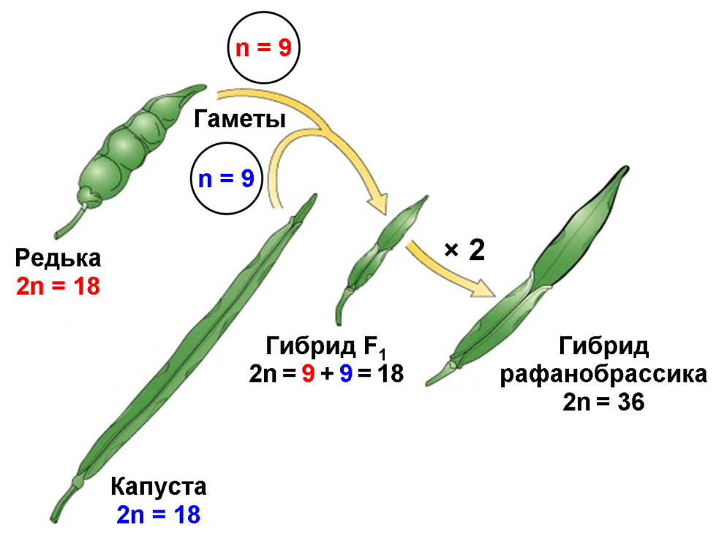
7. Полиплоидия
Raphanobrassica – межродовой гибрид редьки и капусты,
получен Г.Д. Карпеченко 1924 г.
2n = 18, где n (R)= 9 + n (B)= 9.
Гаметы с числом хромосом от 0 до 18
При слиянии нередуцированных гамет (18 + 18) образуется фертильный амфидиплоид с кариотипом 36 хромосом (18 R + 18 B). Гаметы имеют 18 хромосом (9 R + 9 B), значит коньюгируют в мейозе

Slide 21
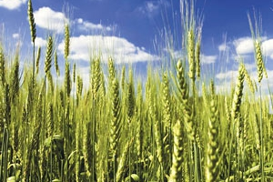
Схема получения Triticale
7. Полиплоидия
P1 Triticum aestivum x Secale cereale
(2n = 42) (2n = 14)
F1 (21 + 7 = 28) тетрагаплоид (Х = 7)
обработка колхицином
Triticale октоплоид 2n = 56

Slide 22
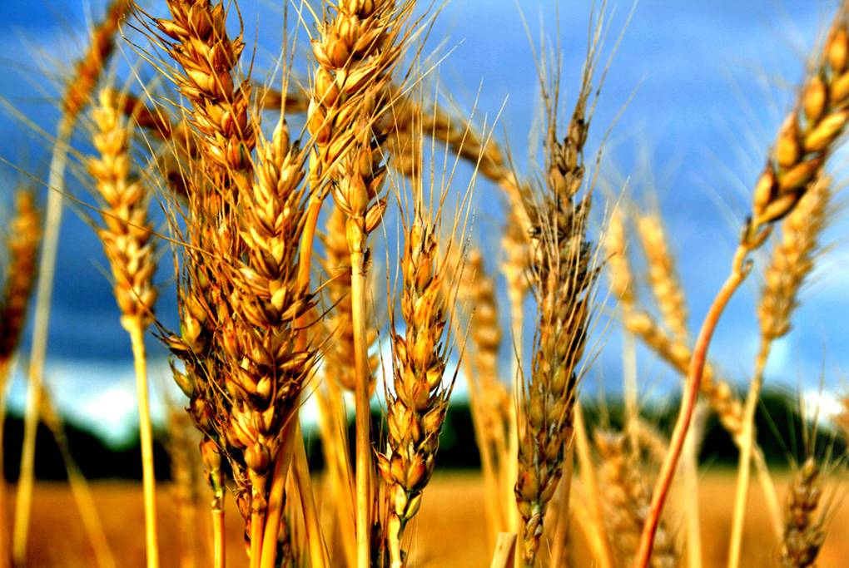
Схема получения Triticale
7. Полиплоидия
P1 Triticum durum x Secale cereale
(2n = 28) (2n = 14)
F1 (14 + 7 = 21) тетрагаплоид (Х = 7)
обработка колхицином
Triticale гексаплоид 2n = 42

Slide 23
7. Полиплоидия
Анеуплоидия – это явление утраты или добавления к обычному набору одной или нескольких хромосом, а анеуплоиды – это организмы с увеличенным или уменьшенным, но не кратным гаплоидному числом хромосом
Моносомики – анеуплоиды, у которых недостает одной хромосомы из пары гомологичных хромосом
(2n – 1)
Нуллисомики– анеуплоиды, у которых в диплоидном наборе недостает пары гомологичных хромосом
(2n – 2)
Тетрасомики – анеуплоиды, у которых полный набор увеличен на 2 хромосому
(2n + 2)
Трисомики – анеуплоиды, у которых полный набор увеличен на 1 хромосому
(2n + 1)

Slide 24
7. Полиплоидия
Гаплоид – организм, имеющий в соматических клетках гаметический (половинный) набор хромосом (n)
Гаплоиды обнаружены у 152 видов покрытосеменных растений, относящихся к 75 родам и 33 семействам. Они характеризуются уменьшенным размером клеток и органов
В фенотипе гаплоидов проявляются рецессивные гены, так как их не перекрывают доминантные аллели. Гаплоиды отличаются пониженной жизнеспособностью из-за влияния рецессивных генов, особенно у перекрестноопыляющихся культур
В фенотипе гаплоидов проявляются рецессивные гены, так как их не перекрывают доминантные аллели. Гаплоиды отличаются пониженной жизнеспособностью из-за влияния рецессивных генов, особенно у перекрестноопыляющихся культур

Slide 25
7. Полиплоидия
Значение гаплоидии
Путем удвоения числа хромосом у гаплоидов создают гомозиготные линии, на выведение которых у перекрестников затрачивается 7 и более лет
Гаплоиды применяют для создания серий анеуплоидов, в частности моносомиков
С помощью гаплоидов удается достичь хромосомной гомологии у аллополиплоидов при получении аллозамещенных гибридов. Данное явление используют при переносе в геном пшеницы генов эгилопса и других злаков
Гаплоидия у высших растений дает возможность глубже изучать их генетику и эволюцию. Гаплоидия может использоваться для определения геномного состава видов и уточнения их таксономического положения, изучения влияния дозы геномов в полиплоидных рядах

Slide 26
7. Полиплоидия
Методы получения гаплоидов
Межвидовое опыление (опыление чужеродной пыльцой)
Облучение семян, растений, пыльцы
Опыление недоразвитой пыльцой
Задержка опыления
Температурные воздействия
Применение химических веществ
Полиэмбриония (близнецовый метод)
Использование ядерно-цитоплазматической разнокачественности
Получение адроклинных гаплоидов из культурных пыльцевых клеток и пыльников

Slide 27
8.
Индуцированный мутагенез
Индуцированный мутагенез – процесс возникновения наследственных изменений под влиянием специального воздействия факторов внешней и внутренней среды
Мутаген – фактор, вызывающий мутацию
Мутагены
Ультрафиолетовые лучи
Рентгеновские лучи
Температура
Химические вещества

